Slide 1
Комплексное занятие.
ГБДОУ Детский сад № 37 Московского района
С-Петербурга
Воспитатель: Получанкина М.В.
Путешествие на север.

Slide 2
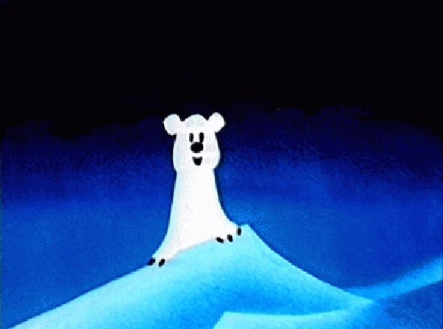
Мы с детьми решили отправиться в путешествие на север.
Но для этого нам надо было отгадать загадки от медвежонка Умки.

Slide 3
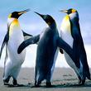
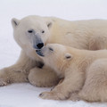
Загадки.
Ходит медленно, степенно,
В черном фраке непременно,
Что за важный господин?
Птица странная -... (пингвин)
Полюс Северный снега
Полюбили навсегда.
Даже летом снег не тает -
Солнцу силы не хватает!
К Небо радугой цветной
Наряжается порой!
Что за чудо-одеяние? -
Это -... (северное сияние)
Братья, сестры бурым мишкам,
Но не любят мед и шишки,
Моржи, тюлени им соседи.
Кто это? - Белые... (медведи)

Slide 4
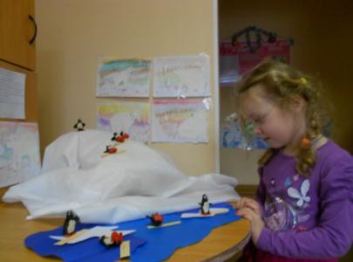
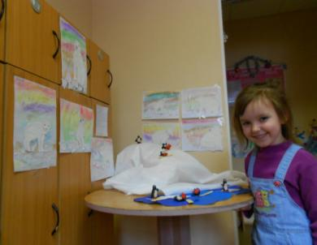
На прошлом занятии мы делали пингвинят,
а сегодня я предложила детям покатать каждому своего
пингвиненка с горки, что бы им было весело.

Slide 5
Затем мы с детьми знакомились со “Сказками Народов Севера”

Slide 6
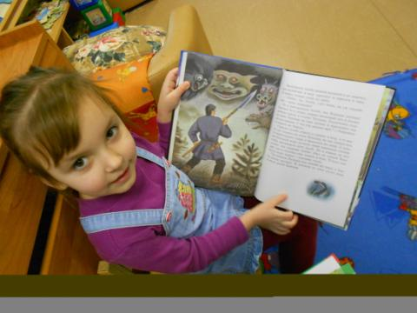
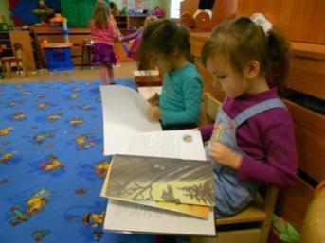

Slide 7
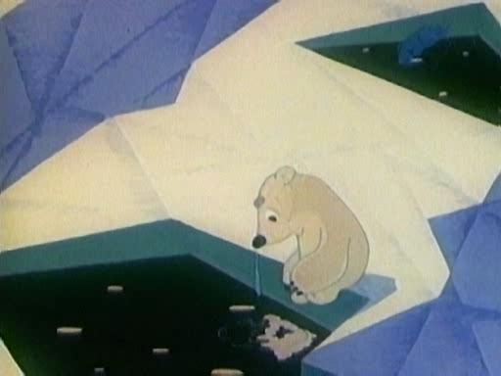
Бедный маленький медвежонок Умка потерялся, и мы с детьми
решили ему помочь, и осветить небо полярным сиянием.

Slide 8
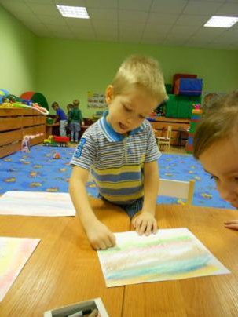
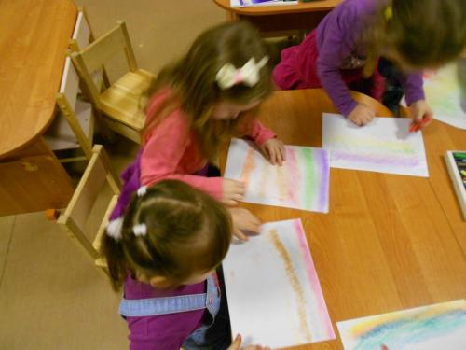

Slide 9
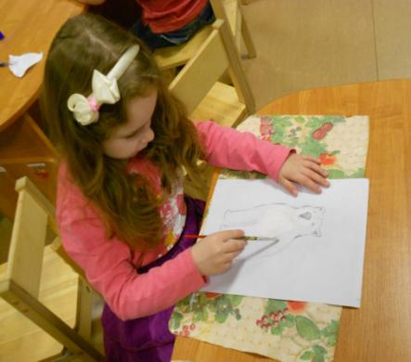
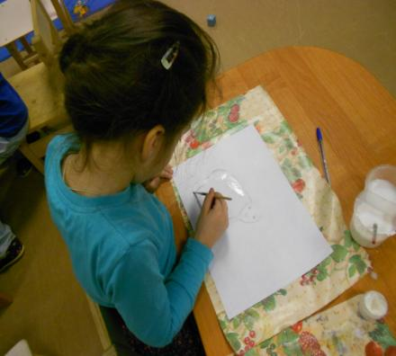
А потом оказалось, что Умке надо помочь найти маму медведицу.
Дети с удовольствием принялись за работу.

Slide 10
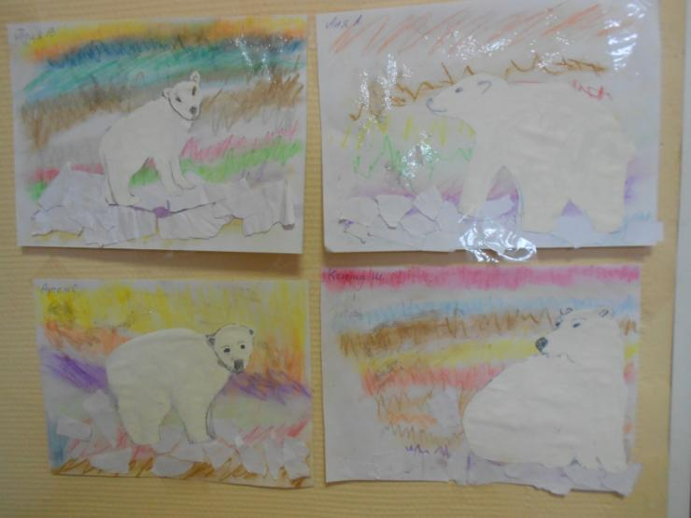
Вот теперь каждый медвежонок нашел свою маму!

